Slide 1
1.-2. trinn
Læringsøkt 1
BARNAS
TRAFIKKLUBB
FRA TRYGG TRAFIKK

Slide 2
I løpet av økten skal elevene bli kjent med begrepet «refleks» og få forståelse for hvorfor og hvordan vi bruker den.
Notes:
Til læreren: I denne økten vil elevene få grunnleggende kunnskaper om refleks gjennom video, samtale og aktivitet.

Slide 3
LÆRINGSMÅL
Eleven kan forklare hva en refleks er og hvorfor det er viktig å bruke den.
Eleven kan beskrive hvordan en refleks gjør oss synlige i mørket.
Eleven kan vise hvor på kroppen og klærne det er lurt å feste refleksen.
Fag: norsk, samfunnsfag, kroppsøving
Ferdigheter: muntlige og skriftlige ferdigheter
Overordnet tema: folkehelse og livsmestring
Notes:
Til læreren: Læringsmålene er nøye utformet i henhold til LK20 og kompetansemålene for etter 2. trinn. De er relevante for både 1. og 2. trinn og er integrert med fokus på å fremme trygg ferdsel i trafikken. Økten legger vekt på å utvikle elevenes ferdigheter i å identifisere og vurdere bruk av reflekser.

Slide 4
Se episode 2 av “Trym og Madikken midt i trafikken”, hvor onkel Snorre skal lære seg å bruke refleks!
Hva tror du skjer?
Notes:
Til læreren: Se episoden om onkel Snorre som lærer seg å bruke refleks. Hvis du har tid, kan det være lurt å se filmen på forhånd (ca. 6 minutter) og notere deg steder hvor det er hensiktsmessig å stoppe for samtale underveis. For eksempel ved 1:30 når Madikken sier at det er noe dumt med onkel Snorre (at han ikke har på refleks). Stopp gjerne her og spør elevene hva de tror Madikken mener. Etter videoen kan det være nyttig å ha en samtale om hva de lærte sammen med onkel Snorre. Var det noen som lærte noe nytt? Ble noen overrasket over noe? Er det noe spesielt de husker godt fra videoen?

Slide 5
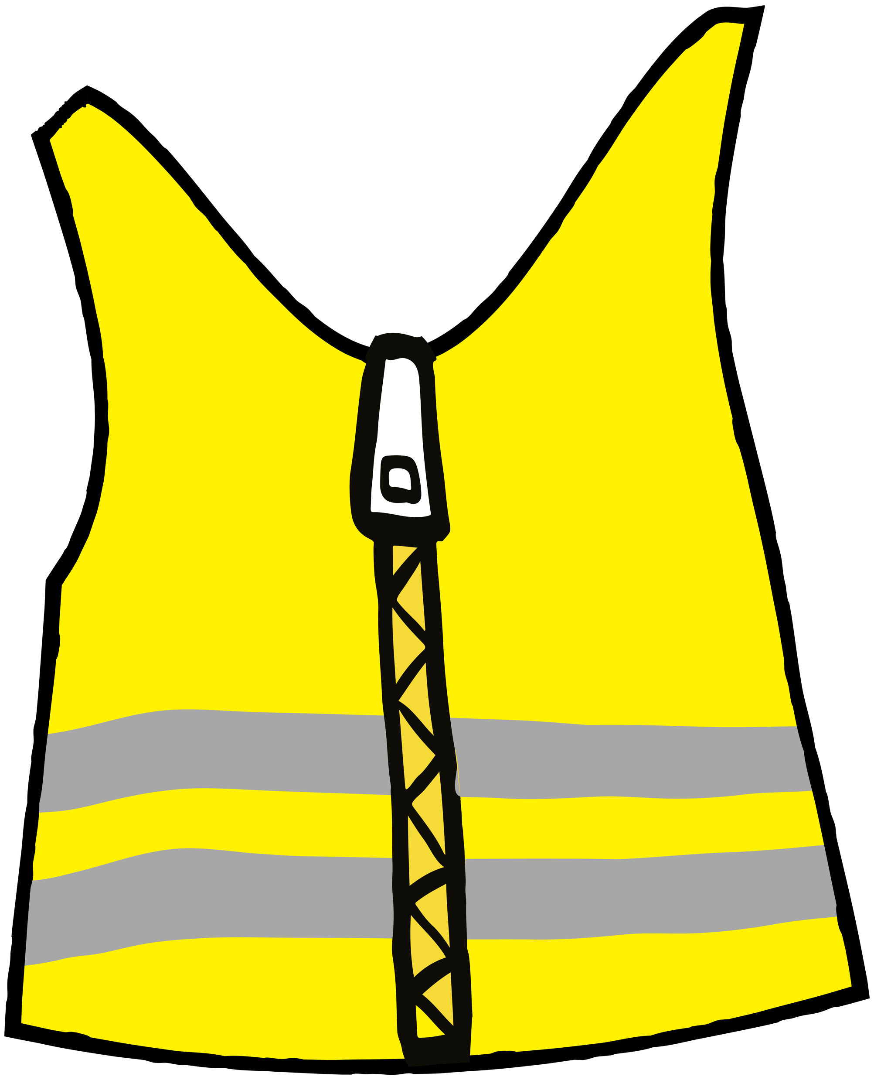
Har du sett noen av disse før? Så du noen av de i videoen om onkel Snorre?
Notes:
Til læreren: Her vises henholdsvis en refleksvest, slap wrap (både sammenrullet og åpen) og refleksbrikke som kan henges på klær. Om du har tilgang på de ulike refleksproduktene, kan det være fint å ta med så elevene får se, føle og studere refleksene. Mange elever i småskolen er godt kjent med reflekser gjennom skolen (med refleksvester på tur og refleksgjenstander på sekken), men vet de hva de heter? Hvor de bør festes? Våre beste reflekstips: 1. Fest refleks på alle jakker, sekker og bager. 2. Legg refleksbånd i skoene (så husker du å ta de på deg før du går ut av døra) 3. Bruk reflekser som beveger seg når du går – da synes du best. 4. Bruk minst to reflekser – en på hver side av kroppen – så du er synlig fra alle kanter. 5. Heng refleksen i knehøyde eller bruk slap wraps på beina (for mest mulig bevegelse i refleksen).

Slide 6
Hva gjør at...
... refleksene lyser?
Snakk med personen ved siden av deg. Hva tror dere?
Notes:
Til læreren: Er reflekser selvlysende? Trenger de batterier for å virke? La barna diskutere i par eller grupper hvordan reflekser fungerer og begynner å lyse. De kan gjerne skrive ned eller illustrere hypotesene sine. Samle svarene i plenum og skriv dem opp på tavlen. Vi vil komme tilbake til dette spørsmålet i økt to, så la det stå åpent og oppmuntre barna til å reflektere og utforske videre på egen hånd.

Slide 7
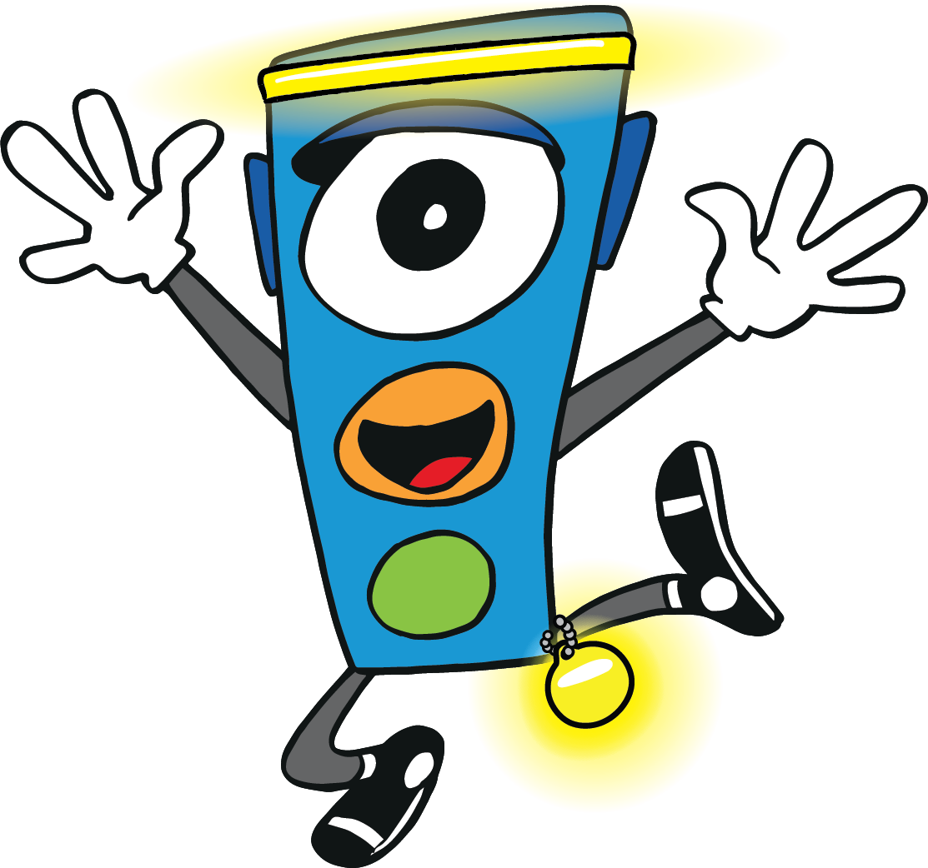
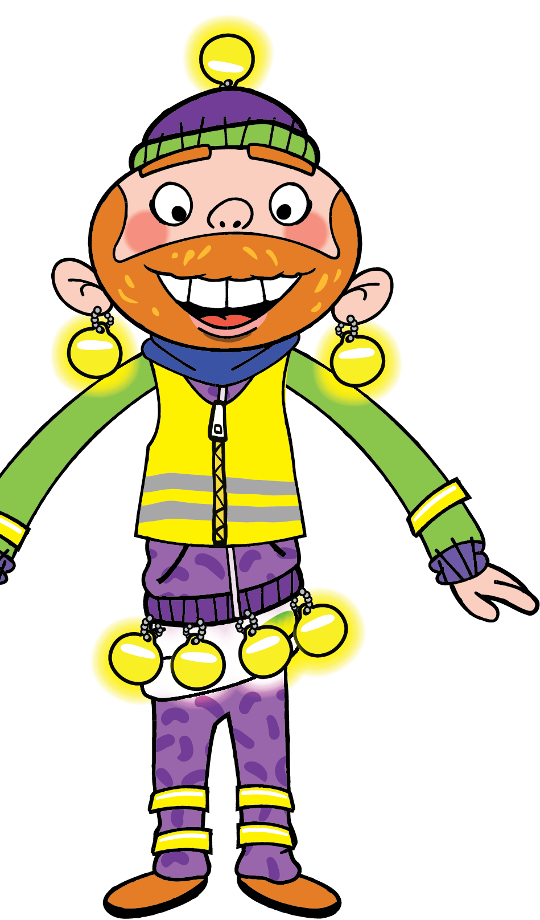
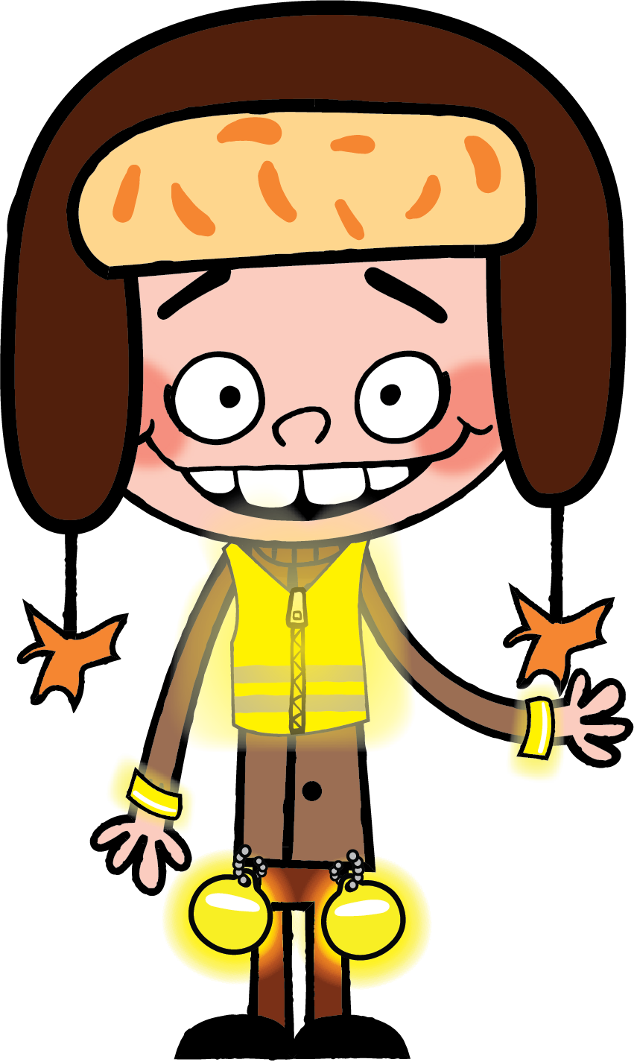
Fest refleksen!
Ta en refleks (eller post-it, klistremerke e.l.) og fest den et sted der du mener refleksen bør være for at du skal være synlig i trafikken.
Notes:
Til læreren: Avsluttende oppgave som skaper bevegelse og moro: Gi hver elev 2-4 post-it-lapper som representerer reflekser, og be dem feste dem på seg selv der de mener refleksen vil være mest effektiv. Dette kan gjøres individuelt eller i par. Når alle er ferdige, kan de bevege seg rundt i klasserommet og se på og diskutere hverandres valg. Dette er en sosial, lærerik og morsom aktivitet!

